Slide 1

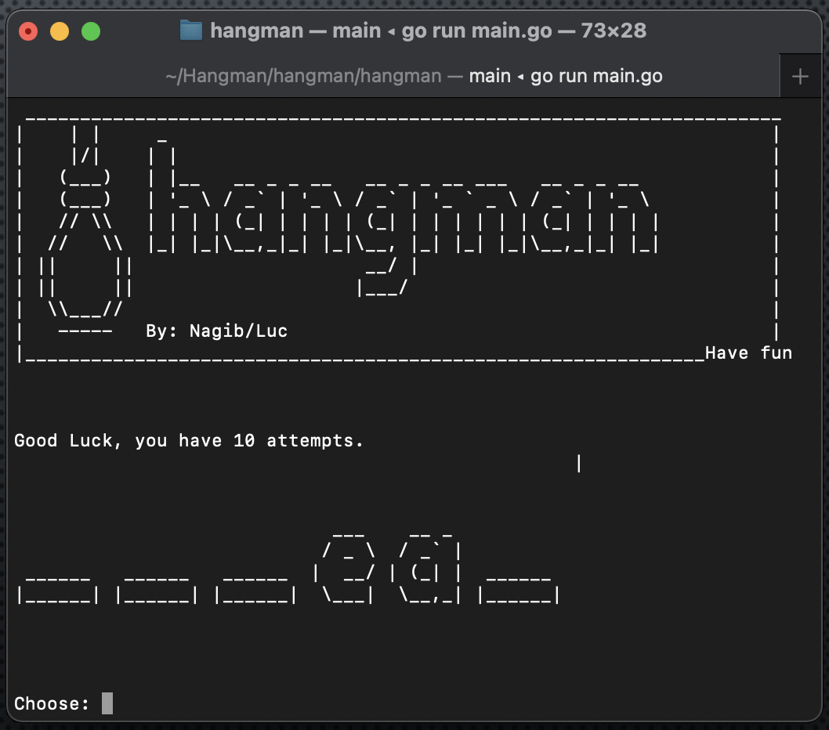
Hangman
Par Nagib & Luc
.

Slide 2
Sommaire
Objectif : Crée un Hangman en langage Golang. 5 Exercices nous on aidé à arriver à une version final complète.
1) Hangman classic – Crée un jeu dans le terminal – Le pendue
2) Start & Stop – Crée une sauvegarde de la partie en court
3) Advanced feature – Options supplémentaires ( … )
4) Ascii Art – Print la solution sous lettres Ascii
5) Hangman definitive - Juxtaposition de tout les exercices.
Répartition des taches complémentaire : Tout à été fait à deux.
N
.

Slide 3
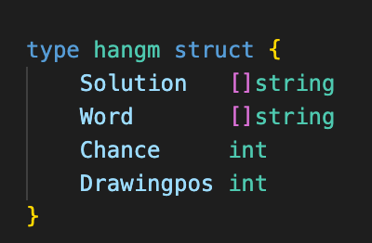
Structure de données
Solution: Solution mot récupérer
Word: Mot incomplet
Chance: Nombre de chances restante
Drawingpos: Nombre renvoyant à l’emplacement du dessin (hangman)
L
.

Slide 4
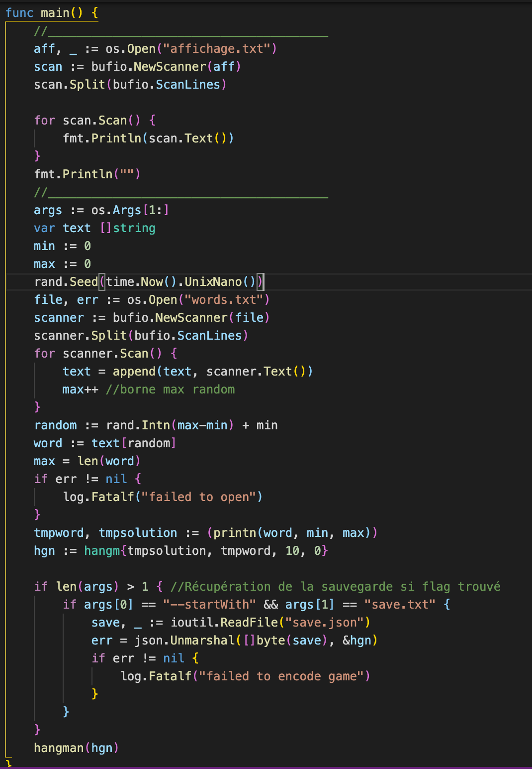
Début du programme:
Affichage de départ
Ouvre un fichier comportant les mots
Prend un mot au hasard
Incrémentation dans deux variables. Le mot complet,
ainsi que le mot à rechercher « H_ _ L _ »
Renvoie à la fonction de lancement principale du jeu
N

Slide 5
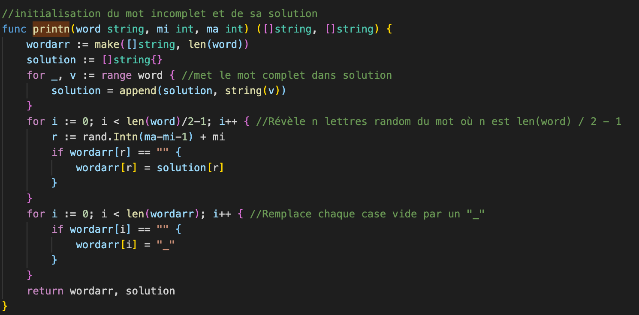
Formatage des mots Initialisation de 2 tableaux
Initialisation du mot complet
Révèle n lettre du mot complet et remplace les emplacements vide par « _ »
L

Slide 6
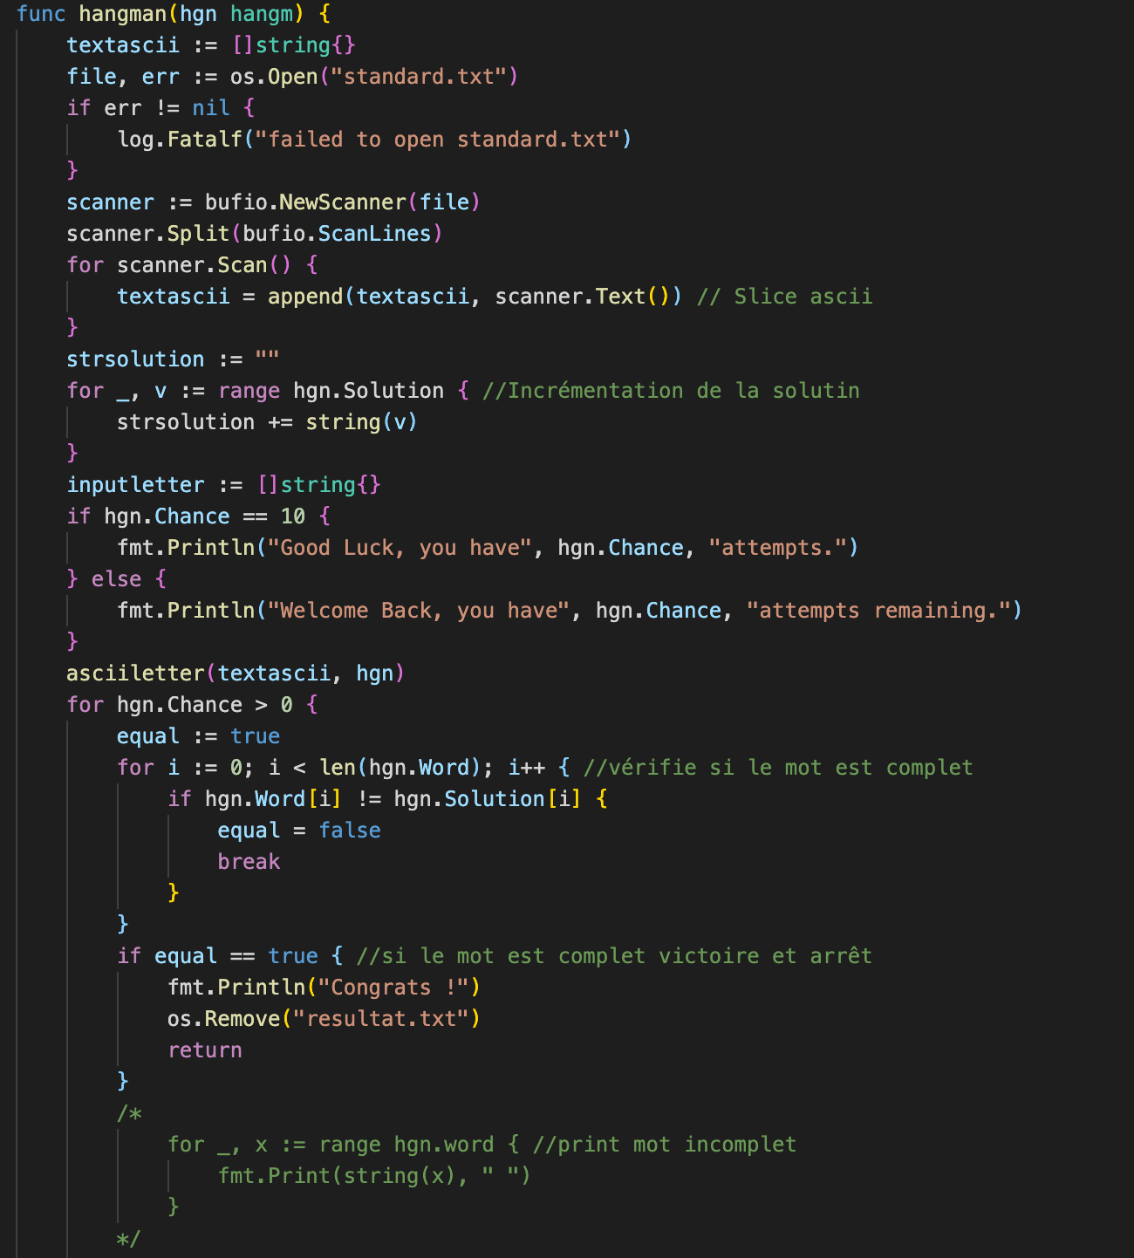
Boucle du jeu 1/3
Implentation de standard.txt dans un slice
Permet de vérifier le cas de victoire (advanced features)
Phrase du début ou bien après la save
Affichage au départ du mot sous forme Ascii
Boucle tournant selon le nombre de chance restantes.
Vérification du mot si chaque lettre est bonne.
Alors le jeu est gagné.
N

Slide 7
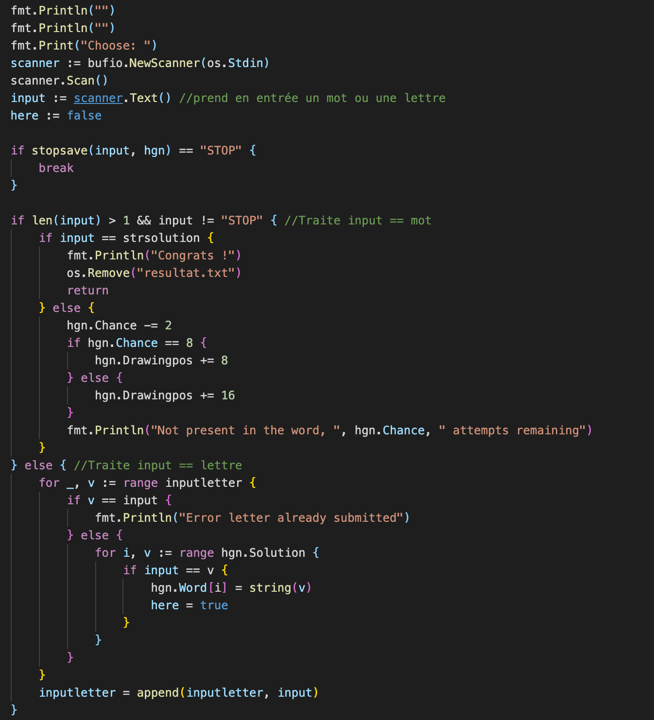
Boucle du jeu 2/3
Ici on récupère l’input du terminal
Si reçoit « STOP », arrêt de la partie et sauvegarde dans la fonction stopsave
Traitement si l’input est égal au mot.
Sinon chance -2 et le dessin avance de 2
Traitement de l’input (lettre) et vérifie
la lettre précédente sinon (err)
Permet de vérifier les lettres précédentes
N

Slide 8
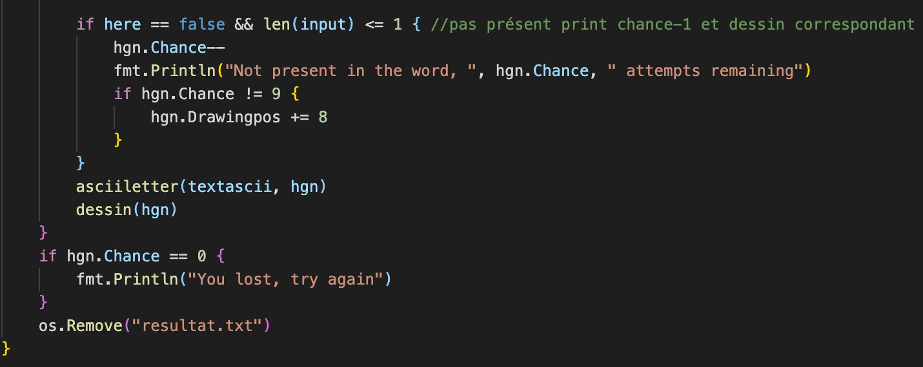
Boucle du jeu 3/3
Si l’input ne correspond pas à l’une dès lettres du mot chance -1. Et on passe au dessin suivant (+8 index)
Envoie à la func Ascii letter
Envoie à la func Dessin
Si plus de chances fin de la partie et supprime un fichier temporraire

Slide 9
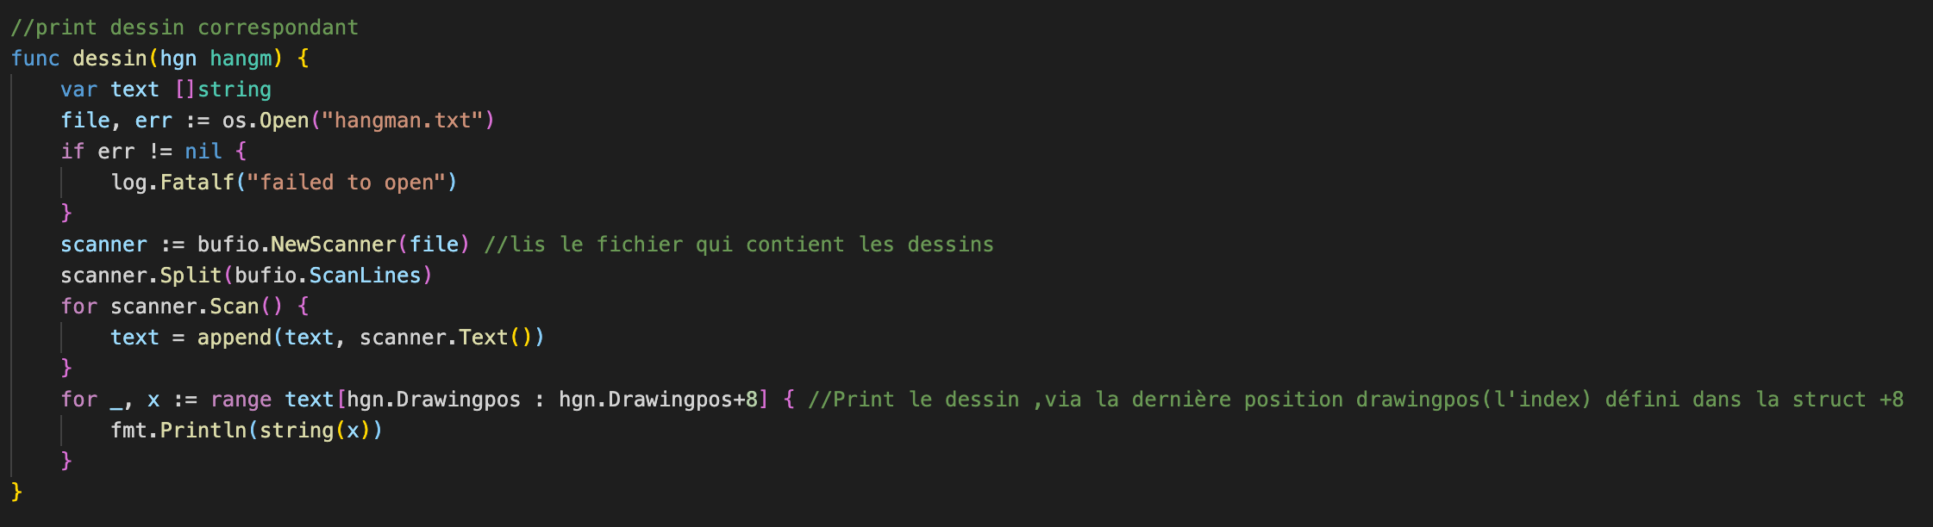
Dessin
Va afficher le dessin selon ce qui est pris en compte dans la structure « hgn.Drawingpos ». Soit l’index du dessin définit précédemment.
Va lire le fichier où est le dessin
L

Slide 10
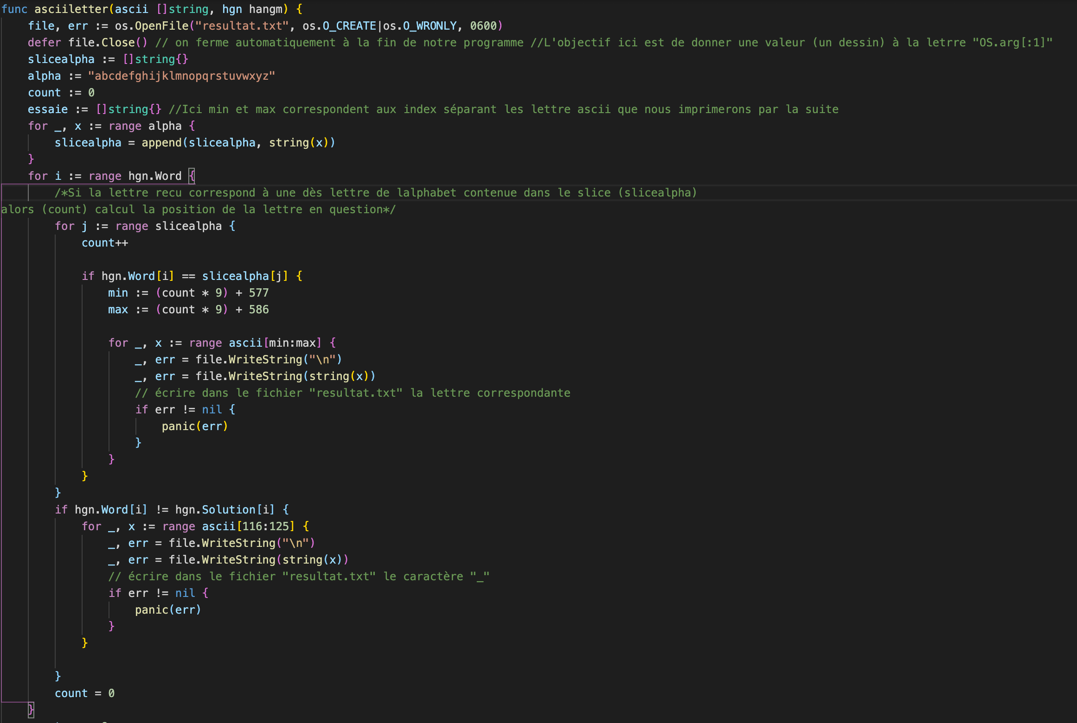
Ascii Art 1/2
N
Création d’un .txt temporaire permettant de visualiser le résultat final et de mieux géré le print des index.
Création d’un SLICE alphabet permettant de définir l’emplacement de l’input dans l’alphabet. Afin de le comparé à l’emplacement de la lettre dans le fichier contenant les lettres Ascii.
Une boucle qui se réfèrera au mot incomplet afin de le print en Ascii
Une deuxième boucle qui définira ainsi l’emplacement de la lettre et ira la chercher dans le fichier Ascii reçus dans l’entête de la fonction.
Si la lettre n’est pas trouver alors il print par défaut l’index de « _ » dans le fichier Ascii.
Puis remet à zéro le compteur.
Ouverture fichier resultat
Comparaison place
alphabet et on multiplie par
l’écart entre chaque lettre(9)
Puis l’écrit dans resultat.txt
stock les lettres

Slide 11
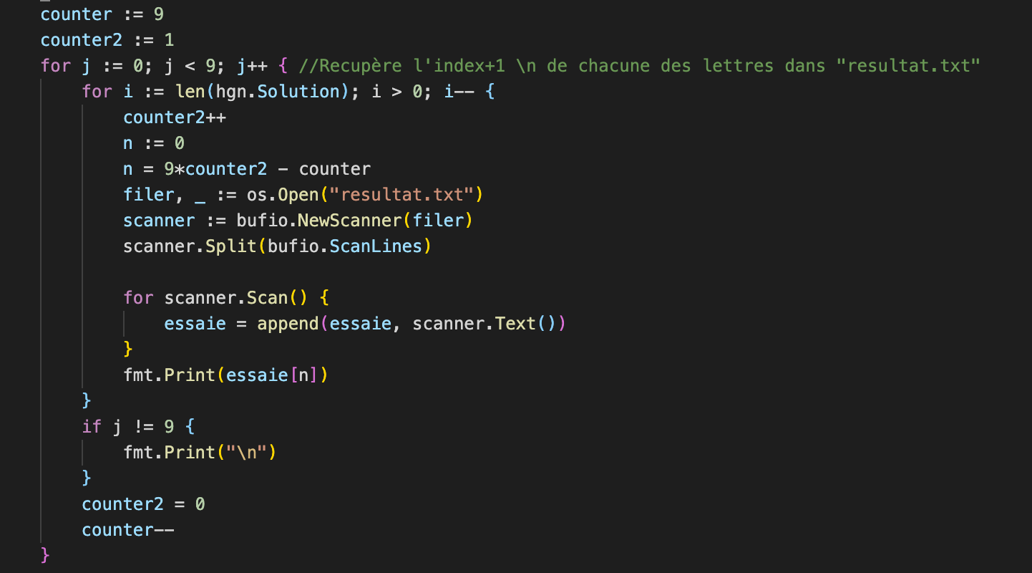
Ascii Art 2/2
N
Cette boucle aura pour maximum 9 car chacune dès lettre est séparé en 9 index. Puis par la suite l’objectif étant d’aller chercher dans resultat.txt chaque Index n+1 de chacune des lettres.
Afin de pouvoir print à la suite chaque index de toute les lettres qui sont égal au mot incomplet « H _ _ L O ».
Nous nous sommes inspirer d’une imprimante afin de pouvoir réussir à print les lettres dans le bonne ordres.
(Soit essaie[n])
Prend les caractères ligne par
ligne et les print

Slide 12
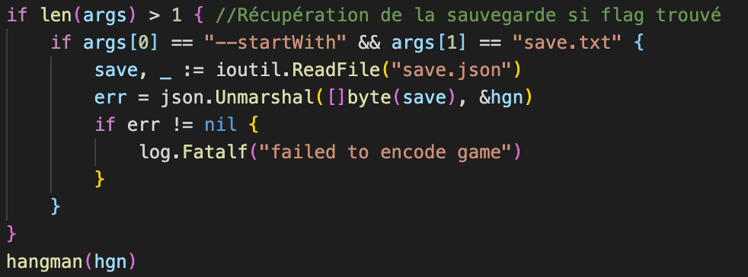
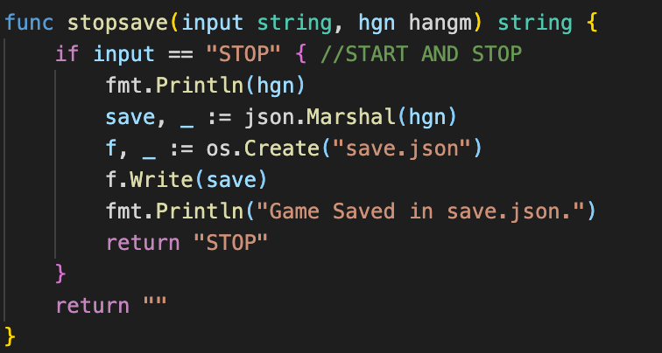
Start and Stop
Stop & Save (fonction main):
Ici la fonction à pour but de sauvegarder la structure dans son état et de mettre un terme au programme.
(elle est appelé depuis la fonction qui gère l’input)
Si le flag est reconnu et réinitialise la structure via un fichier Json qui la contient
L
Début prog main()
si le flag est reconnu
Commence la partie
avec sauvegarde dans save
Dans la boucle du jeu hangman()
Si l’input reçu est STOP
Arrête la partie et la sauvegarde

Slide 13
Difficultées/Amélioration
Difficultées avec:
Réadapter le programme en structure
Amélioration possibles:
  Création d’une API
N&L

